Slide 1
Hệ thống AI này tốt đến đâu?
Bài 12.9 · Chuyên đề 12.3: Công cụ phát triển và đánh giá hiệu quả hệ thống AI
Giáo dục trí tuệ nhân tạo lớp 12
Notes:
Chuẩn bị: ba hồ sơ số liệu thử nghiệm (phân loại, dự đoán, tạo sinh), Bảng đánh giá hiệu quả, máy tính cầm tay, Phiếu ra cửa.

Slide 2
Hôm nay chúng ta làm gì?
1
Nêu ba nguyên tắc khi đánh giá một hệ thống AI
45 phút
5'
“Chính xác 95%”
2
Chọn cách đánh giá cho từng loại hệ thống
14'
Ba nguyên tắc
21'
Đánh giá từ số liệu
3
Đọc số liệu và chỉ ra điểm yếu bị con số chung che
5'
Phiếu ra cửa
Notes:
Nêu nhanh mục tiêu.

Slide 3
“Chính xác 95%” nghĩa là gì?
Một tờ quảng cáo viết:
“Ứng dụng nhận diện bệnh cây bằng AI. Chính xác 95%!”
?
Trước khi tin con số này, em muốn hỏi những câu gì?
Notes:
HOẠT ĐỘNG 1 (5 phút). Mỗi học sinh viết ít nhất ba câu hỏi. Gợi ý: đo trên ảnh nào; 95% của cái gì; với cây vùng mình có được 95% không; 5% sai là sai kiểu gì. Giữ các câu hỏi trên bảng, cuối hoạt động 2 gắn với từng nguyên tắc.

Slide 4
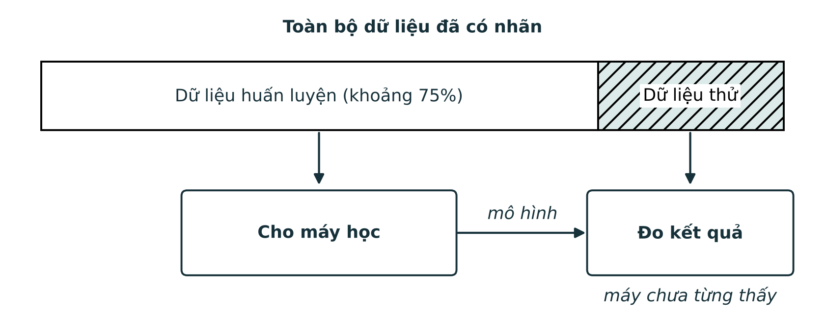
Nguyên tắc 1: thử bằng dữ liệu mới
Giống như kiểm tra học sinh bằng đề chưa làm
Notes:
HOẠT ĐỘNG 2 (14 phút). Khái niệm: dữ liệu thử là phần để riêng, không dùng khi huấn luyện. QUÁ KHỚP: mô hình giỏi với ví dụ đã học, kém với ví dụ mới, giống học vẹt. Dữ liệu thử cũng phải giống thực tế sử dụng.

Slide 5
Nguyên tắc 2: đo theo mục tiêu
Loại hệ thống | Đo bằng | Xem thêm
Phân loại | Tỉ lệ đúng trên ví dụ mới | Nhóm nào hay bị nhầm
Dự đoán | Độ lệch trung bình so với thực tế | Ngày lệch nhiều nhất
Tạo sinh | Con người chấm: tỉ lệ câu chấp nhận được | Sai kiểu gì: bịa hay lạc đề
Notes:
Học sinh ghi bảng. Với hệ thống tạo sinh thường chấm theo bốn tiêu chí: chính xác, có căn cứ, an toàn, nhất quán. Một câu trả lời sai mà tự tin nguy hiểm hơn một lần từ chối.

Slide 6
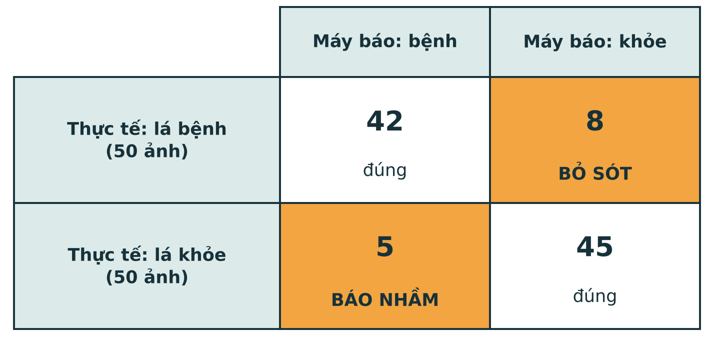
Phân loại: không phải lỗi nào cũng như nhau
Tỉ lệ đúng: (42 + 45) / 100 = 87%. Nhưng 13 lần sai gồm hai kiểu khác nhau.
Notes:
Số liệu giả định: thử 100 ảnh lá. BỎ SÓT: thực tế bệnh mà máy báo khỏe (8 lần; bệnh lan sang cây khác). BÁO NHẦM: thực tế khỏe mà máy báo bệnh (5 lần; mất công, phun thuốc không cần).

Slide 7
Kiểu sai nào đáng lo hơn? Tùy mục tiêu
Hệ thống | Đáng lo hơn | Vì sao
Sàng lọc bệnh | Bỏ sót | Người bệnh không được chữa
Lọc thư rác | Báo nhầm | Thư quan trọng bị vứt
Phát hiện “bài do AI viết” | Báo nhầm | Học sinh trung thực bị oan
Thà sai kiểu nào: đó là quyết định của con người
Notes:
Dễ nhầm: 'tỉ lệ đúng cao thì hệ thống tốt'. Nếu 100 lá chỉ có 2 lá bệnh, một 'hệ thống' luôn trả lời 'khỏe' đúng 98% và hoàn toàn vô dụng.

Slide 8
Dự đoán: lệch bao nhiêu, lệch khi nào
 | Thứ Hai | Thứ Ba | Thứ Tư | Thứ Năm | Thứ Sáu
Dự đoán | 300 | 320 | 310 | 280 | 350
Thực tế | 290 | 325 | 300 | 285 | 250
Độ lệch | 10 | 5 | 10 | 5 | 100
Trung bình lệch 26 suất. Con số này che mất điều gì?
Notes:
Số liệu giả định: mô hình dự đoán số suất ăn của căn tin. Bốn ngày đầu lệch trung bình 7,5 suất; thứ Sáu lệch 100 vì khối 12 đi tham quan, điều mô hình không biết. Kết luận đúng: mô hình khá tốt vào ngày thường và không biết về sự kiện đặc biệt. Cải tiến: cô quản lí xem lịch hoạt động và điều chỉnh.

Slide 9
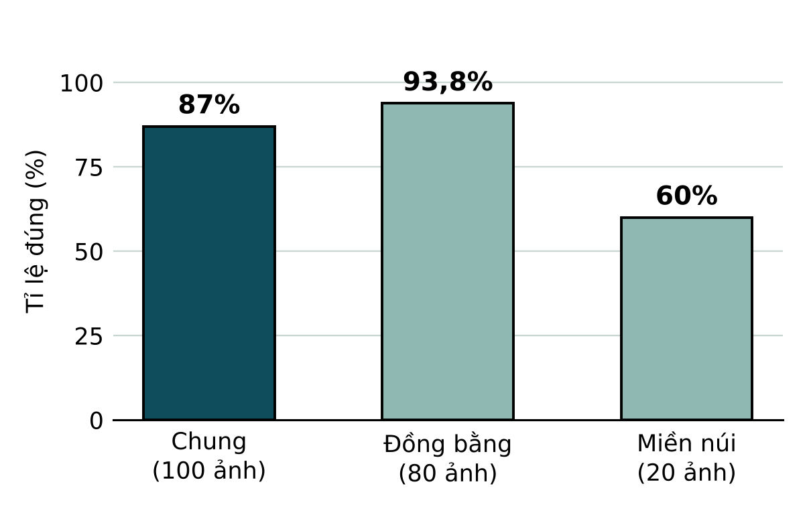
Nguyên tắc 3: xem cả chung lẫn từng nhóm
Con số chung 87% che đi việc hệ thống chỉ đúng 60% với ảnh chụp ở miền núi.
Notes:
Trong 100 ảnh thử có 80 ảnh đồng bằng, 20 ảnh miền núi. Kết quả tính bằng chương trình ở slide sau (chạy thật). Liên hệ Gender Shades (2018): sai 0,8% với nam giới da sáng, 34,7% với phụ nữ da sẫm màu; chỉ lộ ra khi đo riêng từng nhóm.

Slide 10
Tính tỉ lệ đúng theo từng nhóm
13 def ti_le_dung(danh_sach):
14 dung = 0
15 for vung, nhan_dung, du_doan in danh_sach:
16 if nhan_dung == du_doan:
17 dung = dung + 1
18 return round(100 * dung / len(danh_sach), 1)
19
20 print("Chung:", ti_le_dung(ket_qua), "% trên", len(ket_qua), "ảnh")
21
22 for ten_vung in ["đồng bằng", "miền núi"]:
23 nhom = [dong for dong in ket_qua if dong[0] == ten_vung]
24 print(ten_vung + ":", ti_le_dung(nhom), "% trên", len(nhom), "ảnh")
Kết quả: chung 87%; đồng bằng 93,8%; miền núi 60%
Notes:
MỞ RỘNG, không bắt buộc; đọc theo số dòng. Dòng 2 đến 11 (không chiếu): bảng kết quả thử, mỗi phần tử gồm vùng trồng, nhãn đúng, nhãn máy dự đoán. Dòng 13 đến 18: cách tính tỉ lệ đúng (đếm số ảnh mà nhãn đúng trùng với dự đoán, chia cho tổng). Dòng 20: tính trên toàn bộ. Dòng 22 đến 24: lọc riêng từng vùng rồi tính. Toàn bộ chương trình có trong Tài liệu học tập.

Slide 11
Chuyện có thật: đo cái dễ đo thay cho cái cần đo
Gần 1.000 học sinh luyện Toán với trợ lí AI trả lời trực tiếp.
Đo trong lúc luyện tập: làm bài tốt hơn 48%.
Đo bằng bài kiểm tra không có AI: kém hơn 17%.
?
Cùng một công cụ, hai cách đo, hai kết luận ngược nhau
Notes:
Nghiên cứu của nhóm ở Đại học Pennsylvania (Bastani và cộng sự, 2024; dẫn theo Knowledge at Wharton). Mục tiêu của việc học là năng lực thật, không phải điểm luyện tập.

Slide 12
Đánh giá từ số liệu thử nghiệm
Phần 2 · 21 phút · Ba hồ sơ số liệu
Notes:
HOẠT ĐỘNG 3. Phát hồ sơ: một hệ thống phân loại, một dự đoán, một tạo sinh.

Slide 13
Nhiệm vụ nhóm: đọc và tính số liệu
13 phút
Hoàn thành Bảng đánh giá hiệu quả cho hồ sơ của nhóm
Kết luận
Nên dùng, dùng có điều kiện, hay chưa nên dùng? Kèm một đề xuất cải tiến.
Tính con số chung
Tính theo từng nhóm, từng ngày, từng loại câu hỏi
Chỉ ra điểm yếu mà con số chung che mất
Notes:
8 phút chữa. Rút ra: hai mô hình cùng tỉ lệ đúng chung vẫn có thể khác nhau về công bằng; câu trả lời sai mà tự tin nguy hiểm hơn một lần từ chối; một ngày lệch lớn cho thấy mô hình chưa biết về sự kiện đặc biệt. Bảng đánh giá là minh chứng.

Slide 14
Hiệu quả không chỉ là độ chính xác
Tốc độ phản hồi
Mức hài lòng của người dùng
1
2
Công bằng giữa các nhóm
Chi phí vận hành
3
4
Và: hệ thống có đạt được mục đích ban đầu không?
Notes:
Ứng dụng gia sư có làm học sinh giỏi lên không? Mô hình dự đoán suất ăn có làm giảm thức ăn thừa không? Chỉ trả lời được sau một thời gian sử dụng thật (giai đoạn giám sát, Bài 12.1).

Slide 15
Ghi nhớ
Thử bằng dữ liệu mới
1
Đo theo mục tiêu của hệ thống
2
Xem cả chung lẫn từng nhóm
3
Nhận định trung thực: nêu cả điểm mạnh lẫn điểm yếu
4
Notes:
Quay lại câu 'chính xác 95%': các câu hỏi ban đầu của lớp ứng với nguyên tắc nào? Tổng kết chuyên đề 12.3.

Slide 16
Phiếu ra cửa
1
Nêu một ví dụ về cách đánh giá hiệu quả cho mỗi hệ thống trên phiếu.
2
Một ứng dụng chấm phát âm được thử với 200 học sinh, tỉ lệ chấm đúng chung là 90%. Em cần xem thêm số liệu nào trước khi kết luận ứng dụng này tốt? Vì sao?
5 phút · Làm cá nhân
Notes:
HOẠT ĐỘNG 4 (5 phút). Dặn dò: phần Vận dụng (tự đánh giá một trợ lí AI bằng 10 câu hỏi, có 2 câu bẫy).

Slide 17

Tài liệu tham khảo
https://montinhoc.vn
Notes:
HOẠT ĐỘNG 3.

